Slide 1
Exercícios
Praticando!

Slide 2
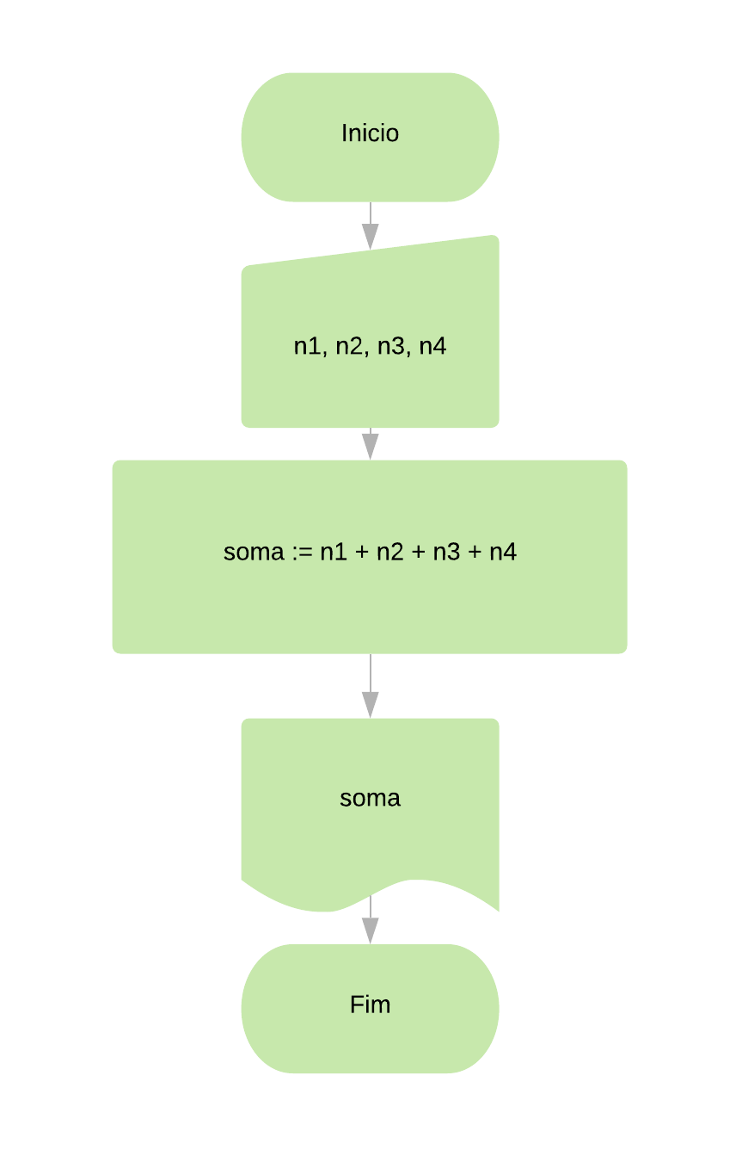
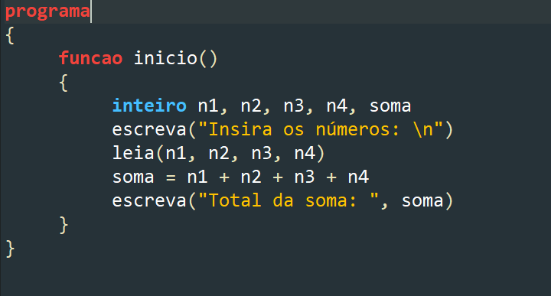
Exercício 1
Faça um programa que receba quatro números inteiros, calcule e mostre a soma desses números.

Slide 3
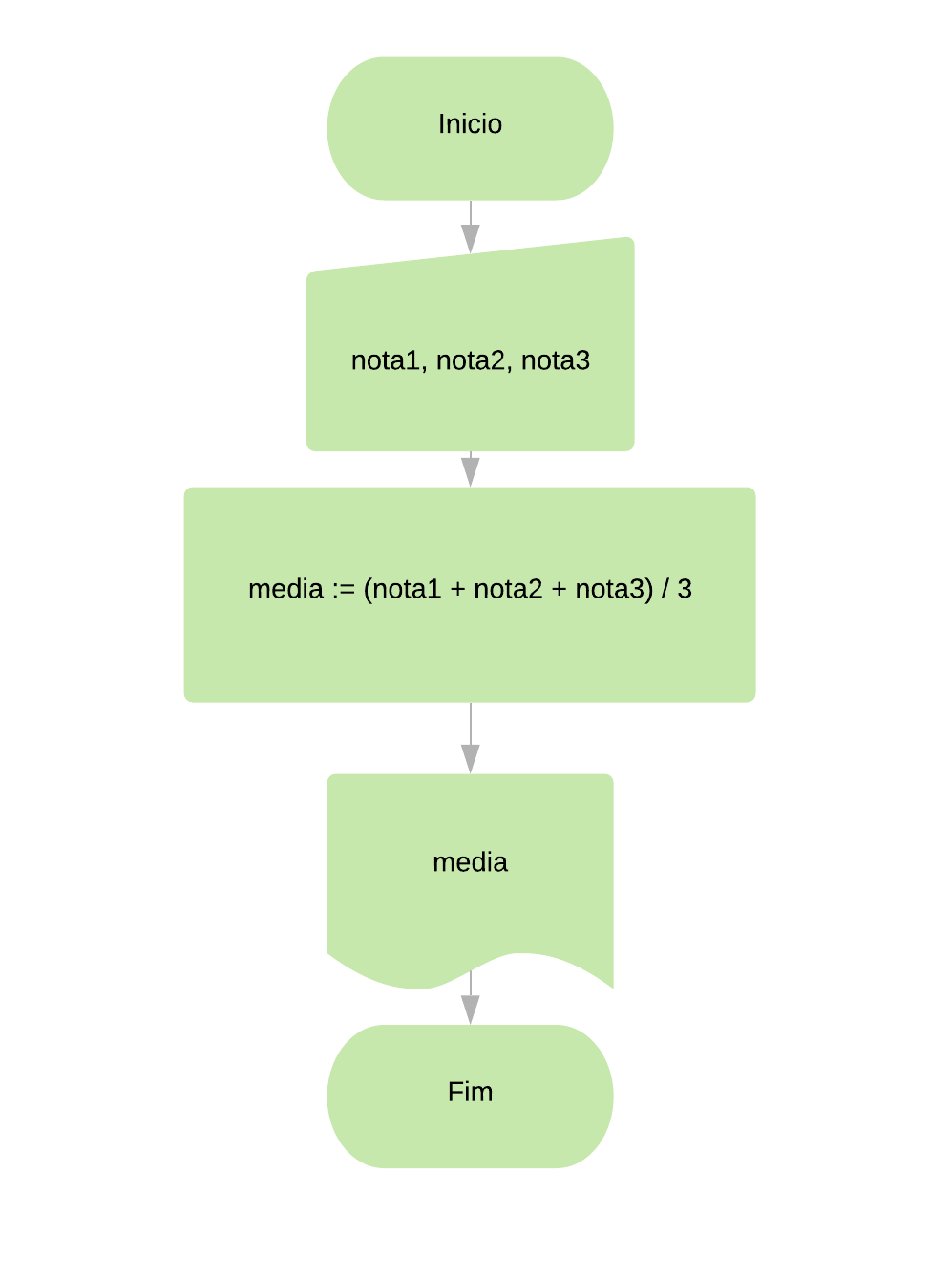
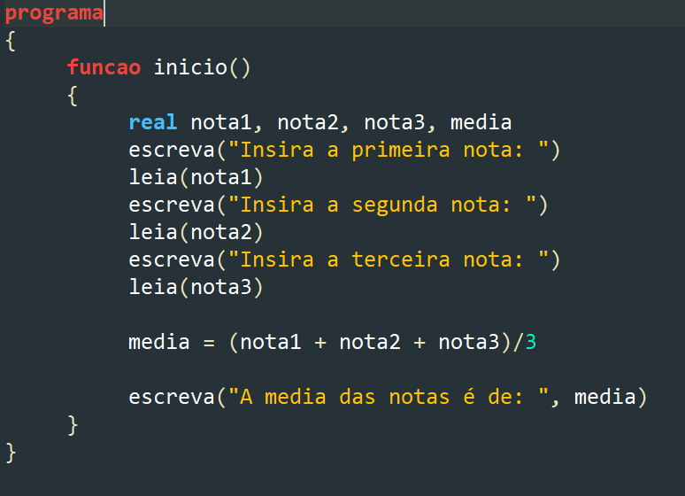
Exercício 2
Faça um programa que receba três notas, calcule e mostre a média aritmética entre elas.

Slide 4
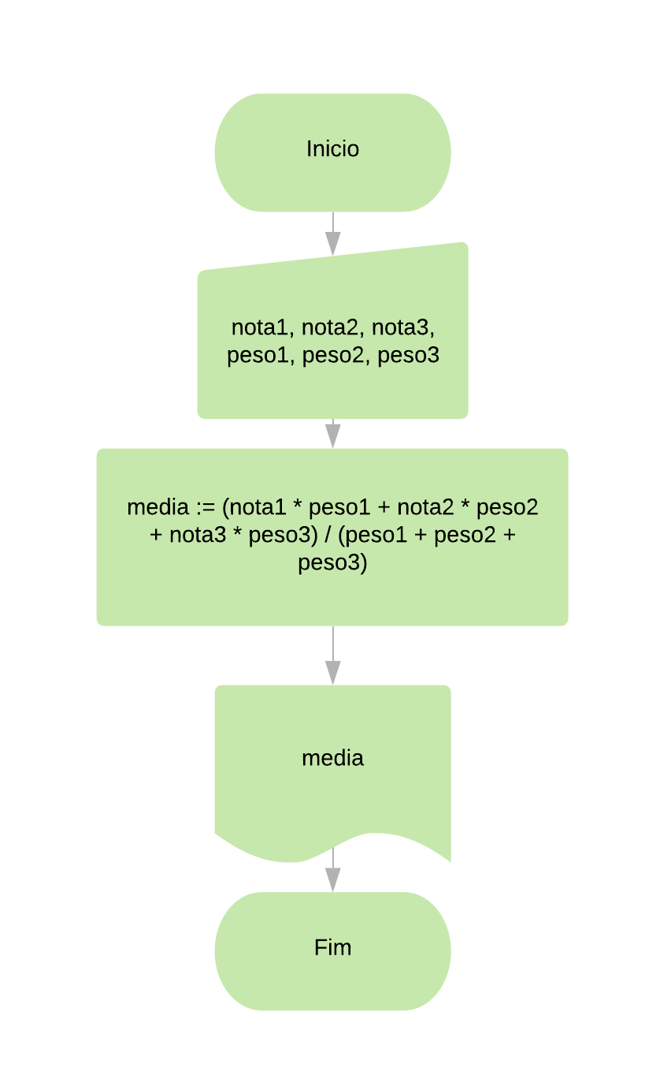
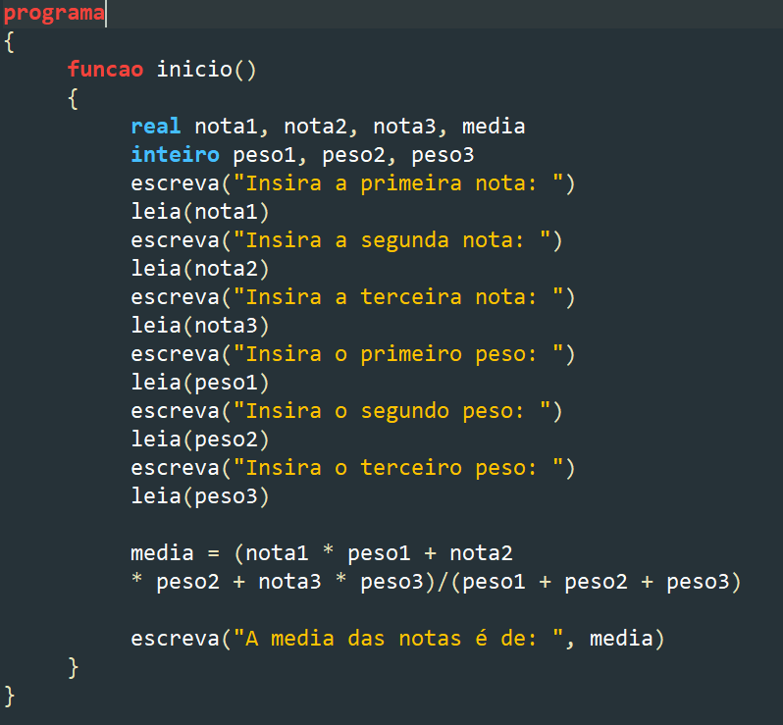
Exercício 3
Faça um programa que receba três notas e seus respectivos pesos, calcule a média ponderada dessas notas.

Slide 5
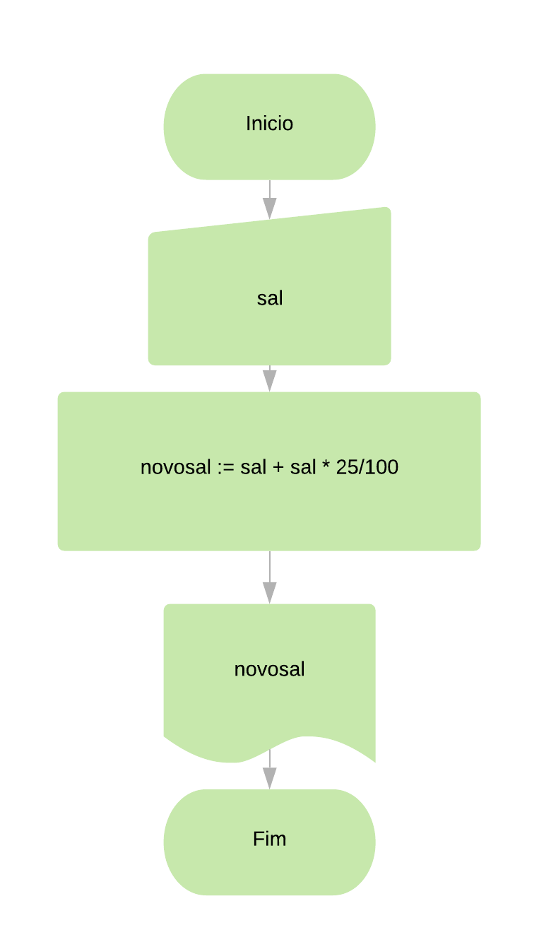
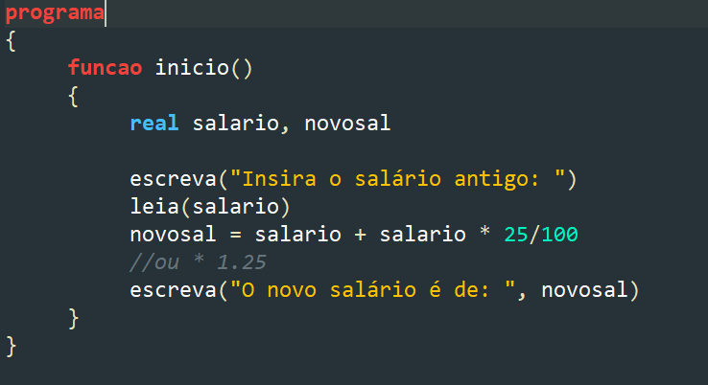
Exercício 4
Faça um programa que receba o salário de um funcionário, calcule e mostre o novo salário, sabendo-se que este sofreu um aumento de 25%.

Slide 6
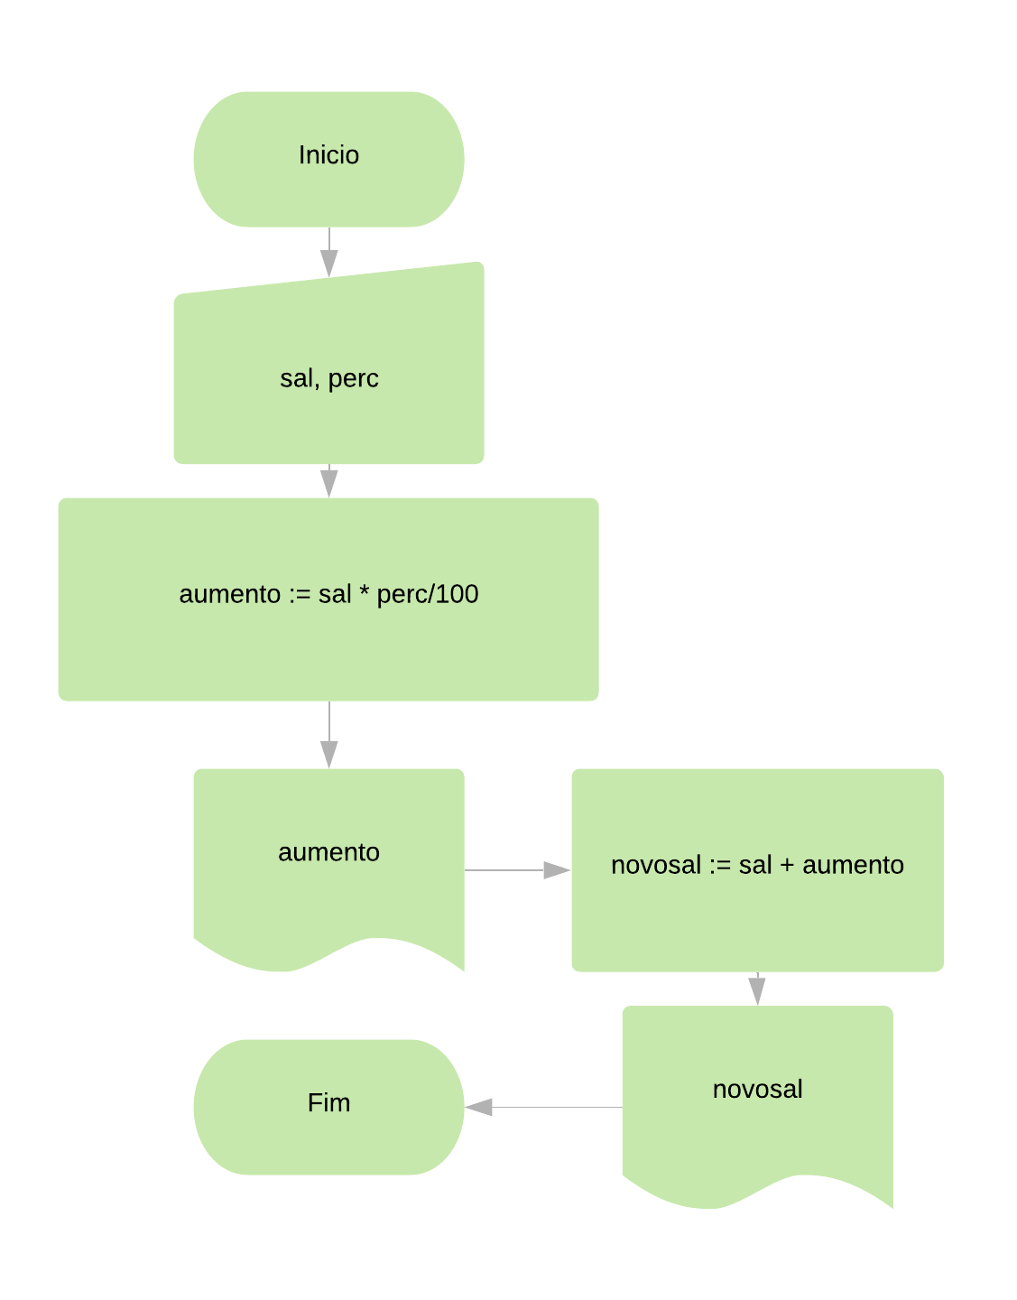
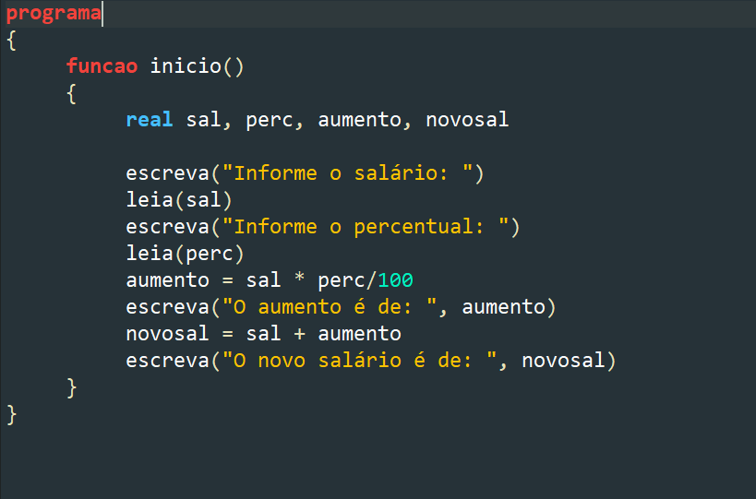
Exercício 5
Faça um programa que receba o salário de um funcionário e o percentual de aumento, calcule e mostre o valor do aumento e o novo salário.

Slide 7
Desafios ;)
Faça um programa que receba o salário base de um funcionário, calcule e mostre o salário a receber, sabendo-se que o funcionário tem gratificação de 5% sobre o salario base e paga imposto de 7% sobre este salário.
Faça um programa que receba o salário base de um funcionário, calcule e mostre o seu salário a receber, sabendo-se que o funcionário tem gratificação de R$ 50 e paga imposto de 10% sobre o salário base.
Faça um programa que receba o valor de um depósito e o valor de taxa de juros, calcule e mostre o valor do rendimento e o valor total do rendimento.
Faça um programa que calcule e mostre a área de um triângulo. Sabe-se que a área = (base * altura) / 2

Slide 8
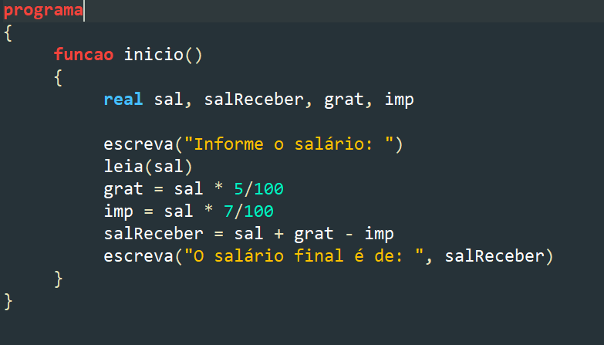
Desafio 1

Slide 9
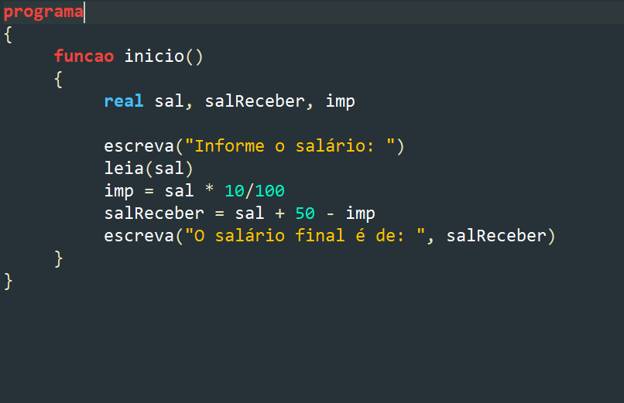
Desafio 2

Slide 10
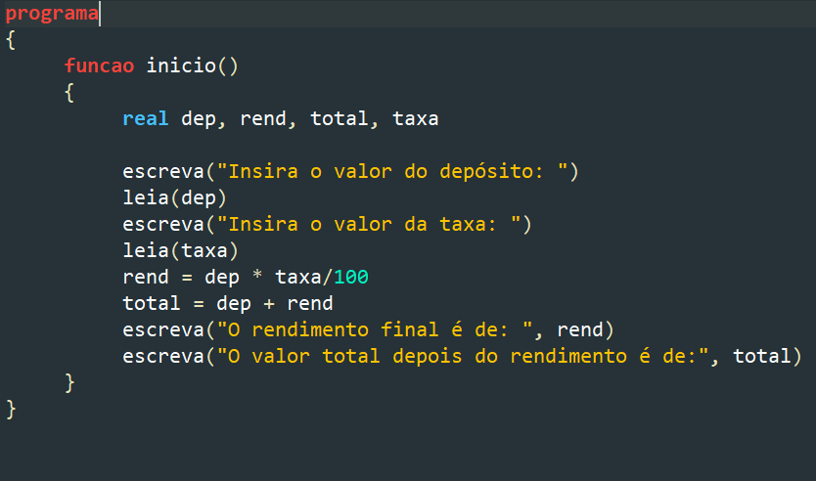
Desafio 3

Slide 11
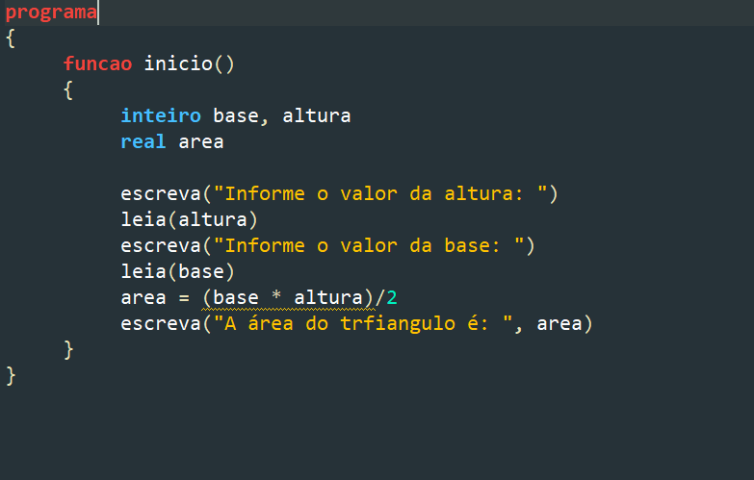
Desafio 4

